Slide 1
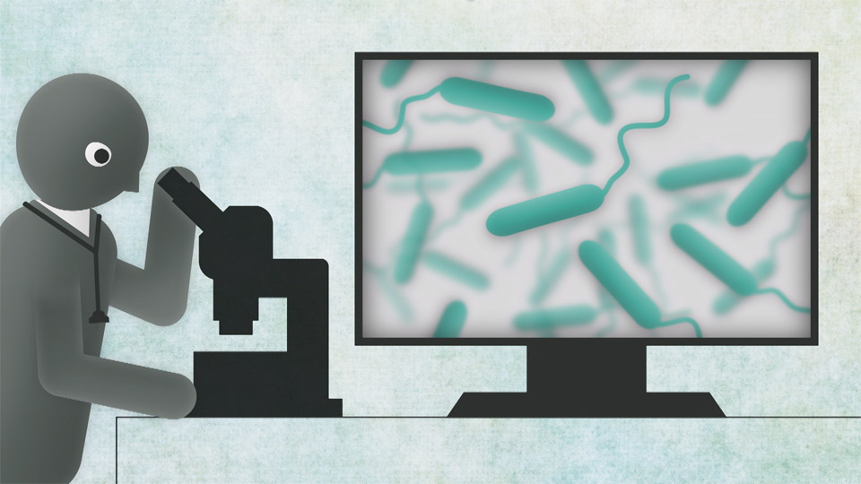
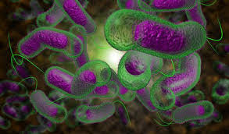
CHOLERA
DR HAKKAR
MALADIES INFECTIEUSES
HMRUC

Slide 2
INTRODUCTION/DEFINITION 1
C’est une toxi-infection intestinale aigue bactérienne hautement contagieuse .
Strictement humaine, à déclaration obligatoire .
De transmission hydrique , non immunisante,
Evolue dans un mode endémo-épidémique(pays pauvres avec flambées épidémiques accompagnants les guerres ,les catastrophes naturelles et les rassemblements de populations).

Slide 3
INTRODUCTION/DEFINITION 2
Due à une bactérie VIBRION CHOLERIQUE pathogène qui sécrète une toxine responsable de diarrhée profuse + vomissements incoercibles.
C’est une urgence thérapeutique et épidémiologique.
Grave : déshydratation aigue mortelle.

Slide 4
Epidémiologie/ Historique
L’épidémie est une atteinte de la collectivité dans un territoire donné à une période limitée
Le cholera est une épidémie qui peut dépasser les frontières et toucher des territoires étendus du globe terrestre : ce qui se traduit par des pandémies : une atteinte de la population mondiale entière.

Slide 6
Epidémiologie/ Historique
Selon l’ OMS , il y a chaque année 1,3 à 4 millions de cas de choléra
avec 21 000 à 143 000 décès dans le monde .
C’est une maladie très ancienne, partie du delta du Gange qui est le berceau du choléra jusqu’en 1827.
De 1827-1923, le choléra a provoqué 6 pandémies successives touchant l’Europe, l’Afrique, l Amérique dues au vibrio cholerae cholerae
En 1961, apparition de Vibrio cholerae El Tor qui provoque la 7ème pandémie en 1965 (Arabie Saoudite, Egypte, Turquie, Maghreb, Asie Sahel africain)., apparition du O139 en Amérique latine (1993) .

Slide 7
Epidémiologie/ Historique
Actuellement, le cholera est endémique en Asie, en Afrique, Amérique du sud.
En 2018 le choléra a continué à évoluer au Mozambique et en Tanzanie ; des épidémies se sont déclarées au Niger ,en Algérie et au Zimbabwe .
En 2019 , le choléra est reparti au Yemen : 110 000 cas avec 190 décès en Mars 2019 .

Slide 8
En Algérie
les premiers cas ont été rapportés en 1834,
après 4 ans du début de la colonisation francaise en 1830 : apportée de l’Europe par les soldats et les militaires de l’armée francaise à la fin de la deuxième pandémie .

Slide 9
En Algérie
la 7 ème pandémie en 1961, l’Algérie rapporte le premier cas en 1970 dans l’Ouest du pays (Oran), puis généralisation dans tout le pays (d’autres cas surviennent à l’Est et l’Algérie était assiégée par la choléra : premier cas le 28 juillet 1970 et le dernier cas en 1987 Pas de nouveau cas à partir de 1987 jusqu’à l’épidémie de Blida .

Slide 10
Blida en 2018 : 217 cas avec 02 décés :
Des cas autochtones non apportés de l’extérieurs origine du centre de l'Algérie : apportée par les expatriés africains.

Slide 13
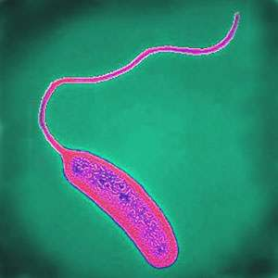
AGENT CAUSAL
Bactérie: VIBRIO CHOLERAE , découverte par Koch en Egypte en 1923.
Tropisme exclusivement digestif.
BGN , forme de bâtonné incurvé en virgule, mobile grâce à des flagelles, aéro-anaérobie facultative.
Sécrétant une exotoxine ( entérotoxine) qui est responsable de la diarrhée.

Slide 14
AGENT CAUSAL
Deux antigènes :
Ag flagellaire H
Ag somatique O (plus de 100 groupes O1 à O155 ).
*Seules les souches appartenant aux sérogroupes O:1 et O :139 sont pathogènes :
*le sérogroupe O1 : 02 biotypes --- vibrio cholerae cholerae
--- vibrio cholerae El Tor .
A l’intérieur de ce groupe O1, on reconnaît 3 sérotypes antigéniques :
Inaba,
Ogawa,
Ikojima Il

Slide 15
AGENT CAUSAL
Pousse sur des milieux alcalins et hypersalés comme l’eau peptonnée alcaline (EPA).
Détruit par l’acidité ,l’exposition au soleil , eau de Javel.
Peut résister plusieurs jours dans les eaux de puits, citernes et la réfrigération augmente sa durée de vie.

Slide 16
RESERVOIR
Homme: -malade ,
-convalescent,
-porteur sains et
-cadavre.
Milieu externe : l’eau ,sol , aliments linges,(selles , vomissements dans les formes graves d’infection), sueurs….

Slide 17
TRANSMISSION : orale
** Directe manu-portée: ( maladie des mains sales ).
Contact avec le malade (sueur, vomissements, toilette…),
** Indirecte féco-orale :( maladie du péril fécal )
- Ingestion d’aliments souillés crudités (légumes…) non lavées, souillées ou irriguées par des égouts, coquillages.
- consommation d’une eau polluée par les matières fécales humaines et non traitée .
- Les objets du malade (draps, habits…)

Slide 18
Facteurs favorisants / Immunité
Immunité acquise :
Partielle de courte durée :03 à 05 ans contre le sérotype impliqué .
Fact favorisants:
Fact démographiques,
Mauvaises conditions d’hygiène ,
Cadavres(rituels),
Ph gastrique : gastrectomisés

Slide 19
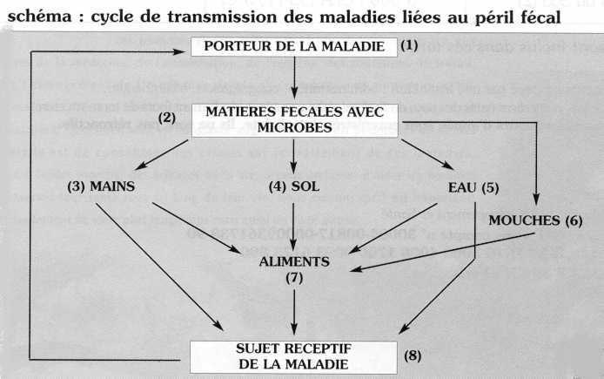

Slide 20
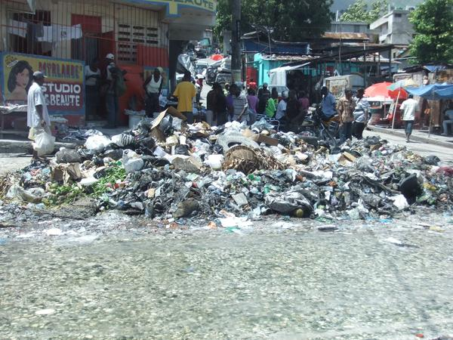
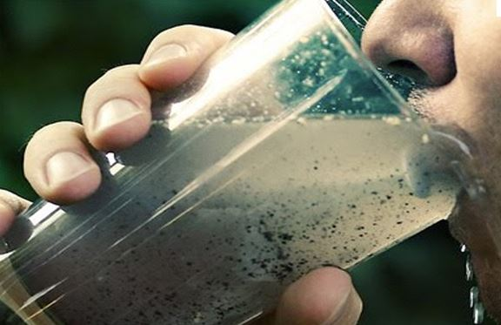
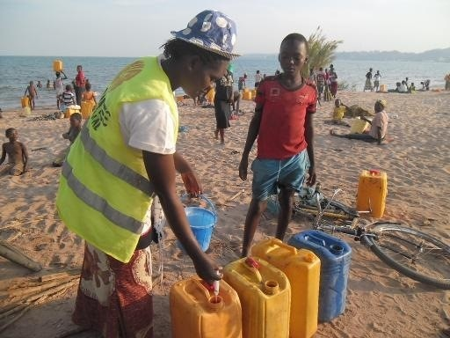
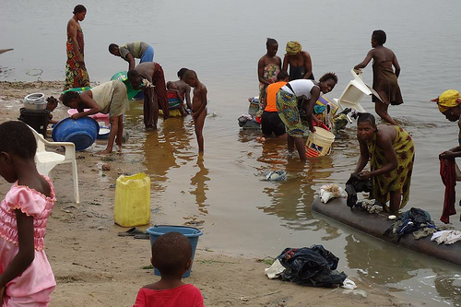

Slide 21
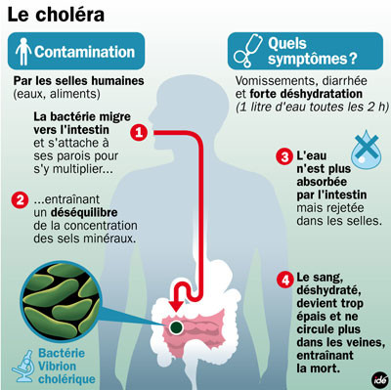

Slide 22
PHYSIOPATHOLOGIE

Slide 23
PHYSIOPATHOLOGIE
Après ingestion, le bacille cholérique doit traverser la poche gastrique où le pH est acide et le détruit.
Ce passage est favorisé par
-un inoculum très important,
une gastrectomie,
une hypo ou achlorydrie,
des pansements gastriques
le bol alimentaire.
au jéjunum où le pH est plus favorable et s’il n’existe pas d’immunité locale, le bacille se multiplie, se fixe sur les villosités intestinales sans jamais traverser la muqueuse ni passer dans le sang

Slide 24
PHYSIOPATHOLOGIE
Le vibrion a une action locale par l’intermédiaire de l’entérotoxine qu’il excrète.
Cette exotoxine est composée de deux sous unités dénommées A (active) et B (binding=porteuse)
. La sous unité B permet à la sous unité A de pénétrer dans l’entérocyte et activer l’adényl-cyclase qui à son tour active l’AMP cyclique intra-cellulaire provoquant une inversion du mécanisme d’absorption de l’eau par la pompe à sodium.
Ce qui entraîne sécrétion d’eau et de minéraux dans la lumière intestinale provoquant une diarrhée isotonique au plasma.
Il se perd environs un litre d’eau par heure provoquant rapidement une déshydratation puis un état e choc hypovolémique.

Slide 25
PE : Digestive Ingestion Estomac= Destruction par l’acidité gastrique Intestin Fixation + multiplication sans invasion libération d exotoxines entérotoxinique qui pénètre la cellule Stimulation de l’adényl cyclase + AMPc diarrhée sécrétoire riche en eau déshydratation rapide
T

Slide 26
CLINIQUE 90% asymptomatique, 9% symptomatique, 1% forme commune aigue grave Choléra classique grave de l’adulte jeune avec DSH (10-12)% de poids du corps
INCUBATION
INVASION
Dure 5-12H.
Début brutal avec d’emblée et sans prodrome :
-Douleurs abdominales
-Grande asthénie et angoisse
-Diarrhée importante très contagieuse, atteignant 1L/H, les selles sont d’abord fécales puis rapidement devient aqueuse et abondante
Vomissement alimentaires ; bilieux, +/- crampes musculaires.
Silencieuse dure 4H-05 jours.

Slide 27
Phase d’état Courte < 24H
Diarrhée
Profuse (50 à 100 selles/j):aqueuse a fécale émise sans effort , par jets successifs à travers un sphincter tonique.
Couleur : eau de riz.
Odeur : fade.
Aspect : flocons blanchâtres contenant des grains , riziformes très riches en germes (agrégats de cellules épithéliales desquamées riches en germes).

Slide 29
Vomissement
Signes accompagnateurs
Incoercibles
Alimentaires
Bilieux
Aqueux
Provoquée par les boissons.
Avec nausée pénibles.
Soif intense insatiable(DSH)
Crampes musculaires
Myalgies

Slide 30
Examen clinique et biologique
Un malade conscient. Apyrétique
Signes de DHS aigue mixte:
Faciès maigre , rarement sueurs
Globe oculaire excavés, enfoncés dans les orbites
Pommettes saillantes , joues creuses
Lèvres crispés , langue rôtie.
Peau atone, plis cutanés marqué, durable.
Voix cassée bitonale
Abdomen souple, sphincter anal atone
Les signes de choc à rechercher: Hypotension , tachycardie, extrémités froides, oligurie et cyanose
PNN, hématocrite et protidémie : sont élevés,
(hypo K+,NA+,CL-)

Slide 31
Au total Devant tout patient conscient avec diarrhée apyrétique profuse sans glaires , sans pus et sans sang avec déshydratation importante surtout en présence de cas similaire Choléra

Slide 32
EVOLUTION
Sous traitement
Sans traitement
Rapidement fatale .
Correcte , précoce et rapide l’évolution est favorable, guérison en quelques jours sans séquelles(2 coprocultures négatives à 8 js d’intervalle) ; pouls périphérique réapparait en 10 min, crampes et vomissements disparaissent en moins de 2 H, diurèse reprend dans les 5 H suivantes.

Slide 33
Formes cliniques
FORMES SYMPTOMATIQUES
Forme suraigüe (choléra sec): la survenue d’ un iléus empêche l’extériorisation , de la diarrhée , mort subit par un état de choc,
Forme bégnine: mineur (DSH <5%)
FORMES ASYMPTOMATIQUE:
porteurs sains ,f .de dissémination
FORMES ASSOCIEES:
amibiase , shigellose et une salmonellose mineurs f. tropeuse
FORMES SELON LE TERRAIN
Enfant , femme enceinte et sujet âgé.
FORME SELON LE GERME
PORTAGE CHRONIQUE
Lithiase vésiculaire
FORMES COMPLIQUEES

Slide 34
DIAGNOSTIC POSITIF
Epidémiologique et clinique
Biologie
D’orientation: NFS , ionogramme.
De certitude:
Examen direct des selles : BGN court incurvé en virgule très mobile.
Coproculture: les vibrions poussent en milieu peptone en 24 H ; apparition de colonies brillantes recouvertes d’un voile blanchâtre.
Epidémie, contage , cas similaire
Tableau de diarrhée aigue apyrétique cataclysmique avec rapidité d’évolution .

Slide 35
Diagnostic différentiel
Toxi-infection aigue :
Salmonellose
Staphylocoque
Shigella
E. Coli entéro-toxinogène
Diarrhée virale:
Rotavirus

Slide 36
TRAITEMENT

Slide 37
TRAITEMENT

Slide 38
TRAITEMENT

Slide 39
TRAITEMENT
Traitement curatif
Contrairement aux autres maladies infectieuses le traitement est basé sur la réhydratation correct et précoce, l’ATB n’est que accessoire.
But:
De la réhydratation : restaurer les perte hydroélectrolytiques et lever l’état de choc.
De l’ ATB : diminuer le volume de la diarrhée et abréger la durée de contagiosité.

Slide 40
TRAITEMENT
Armes:
Réhydratation : massive rapide bien conduite.(rapide , précoce et efficace).
ATB
Avant d’entamer la réhydratation : apprécier l’importance des pertes H-E
Etat de choc hypovolémique : perte estimés à 10-20 % de poids
Déshydratation modérée: pertes estimés à 5 – 9 % de poids.
Déshydratation infraclinique : perte estimés à 2 – 5 % de poids.

Slide 41
Réhydratation
Ringer Lactate L
1 L contient:
4 K+
SRO
1 L eau potable
2.7 Ca2+
109 Cl-
28 Lactate
20 g Glucose
3,5 g Na Cl
2,5 g bicarbonate de soude
1,5g Kcl
130 meq/L Na+
Equivalent
2/3 SSI 9/..
1/3 SSB
1 g kcl

Slide 42
Antibiotique
Adulte enfant
Cyclines : tétracyclines 1,5-2 g/j 50 mg /kg /j
Doxycycline : 200 mg/j 4 mg/kg/j
Macrolide : Erythromycine 2 g/j 50 mg/kg/J
Azithromycine 500mg/j
Phénicolés: 2g/j 50 mg/kg/J
Bactrim 960 mg 2x/j 5 mg/kg/j TRMP
Furane : Nitrofurane 400mg/j 5 mg/kg/J

Slide 43
Indication : Urgence thérapeutique Commencer le plus tôt possible SRO >>> Réhydratation Passer à la voie orale dés que possible. 2 étapes : attaque – entretient. CAT
Avant hospitalisation :
Adulte : donner à boire abondamment , perfuser si possible SSI; 50-80 goutte/min, si vomissement 120gouttes/min.
Enfant : donner à boire abondamment de l’ eau salée et sucrée , perfuser SSI 40 gouttes/ min, si vomissement 80 gouttes/min.
Après l’hospitalisation:
Isolement entérique, placer le malade sur un lit de cholérique , prélèvement et déclaration
Evaluer les pertes antérieur par la clinique, commencer le plus rapidement la réhydratation
Prescrire un traitement ATB peros pdt 3-5 js.

Slide 44
Réhydratation
IV :Etat de choc, déshydratation et vomissement incoercible
Peros : Déshydratation modérée ou légère , relais à IV et absence de vomissement
Soluté Ringer lactate ou équivalent : 1L 10 min
1 L 20 min
1 L 2-3 h
Puis entretient par remplacement des pertes évaluer par un seau graduée
Peros dés que possible
Surveillance :
Conscience ,signes de déshydratation et diurèse
Signes de réhydratation correcte: pouls puissant , disparition des plis cutanés , émission d’urine et pas de soif.

Slide 45
Traitement prophylactique
Meilleur moyen de lutte ,pluridisciplinaire
Rejoint celle de toute les maladies a transmission hydrique.
Mesures individuelles:
Hygiène des mains(personnel soignant)
Hygiène de l’eau: 2 gouttes d’eau de javel dans un 1 L d’eau.
Hygiène des aliments: bien laver.
Mésures collectives:
Assainissement , canalisation des eaux usées.
Education sanitaire de la population.
Désinfection des objets du cholérique par l’eau de javel.
Lutte contre le péril fécale.

Slide 46
Traitement prophylactique
En cas d’épidémie
Déclaration obligatoire
Dépistage des malades et des porteurs sains
Isolement des malades désinfection des mains, linge, corps , locaux…
Stérilisation de l’eau potable
Traitement des eaux usées
Chimioprophylaxie des sujets contacte
Vaccination: sans intérêt si épidémie déclarée
Vaccin classique bactérien inactivé : abandonné
Vaccin oral actuellement recommandé dans les pays développés au voyageurs en zone d’endémie

Slide 48
Traitement prophylactique

Slide 50
CONCLUSION 1
Diarrhée sécrétoire , aigue abondante , a fécale , eau de riz.
Très contagieuse très riche en germe.
D’installation brutale avec vomissement incoercibles.
Se complique rapidement de déshydratation vers un état de choc.
Rendant le diagnostic cliniquement facile renforcer par les notions épidémiologiques et confirmée par
La microbiologie des selles.

Slide 51
CONCLUSION 2
Le choléra est une maladie de la pauvreté, du manque d’hygiène et de la surpopulation.
Le DC bactériologique est important pour mettre en œuvre des mesures de lutte contre une épidémie de choléra .
L e TRT est essentiellement symptomatique reposant sur la réhydratation .
La meilleur prévention du choléra repose sur l’amélioration du niveau d’hygiène individuelle et collective, ainsi que la mise au point d’un vaccin anticholérique efficace et accessible aux populations qui ont besoin, reste toujours un objectif d’actualité.

